Slide 1

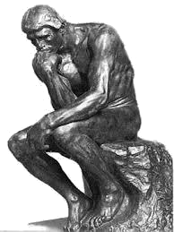

世界遺産巡りの旅
イスタンブール（トルコ）
ロダン・パソコン・スクール（脳トレクイズ）
画像の一部が変化していきます
どこが変わっているのでしょう？
答えは５か所あります！
トルコ・イスタンブール(世界遺産）です
トルコ行進曲を聴きながら答えを探してくださいね
クリックして問題へ

Slide 2
1
2
3

Slide 3
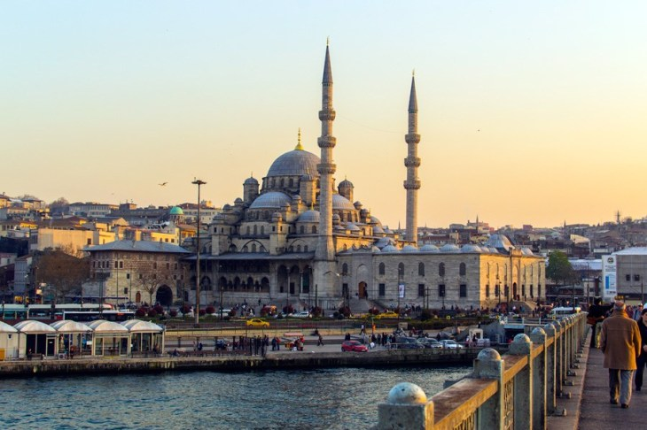

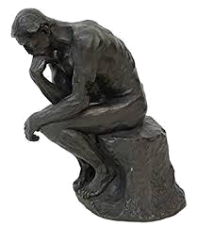

クリックすると次の画面に進みます
世界遺産イスタンブール観光をお楽しみに・・・

Slide 4
おわり ロダン・パソコン・スクール トルコのイスタンブール観光はいかがでしたか？
変化は５か所です、全部わかりましたか？
分からなかった人は分かるまでチャレンジしてね！！
再チャレンジはＥＳＣキーを押してください
次いで「スライドショー」「最初から」をクリックしてね

